Slide 1




ПО ТРОПИНКАМ
ЗДОРОВЬЯ.
КЛАССНЫЙ ЧАС
Презентация по теме: «Вот оно – счастье!»
учителя нач. классов МОУ гимназия № 5
Бубенцовой Т.В.

Slide 2


Тема: « Путешествие по тропинкам здоровья ».
Цели и задачи:
Учить детей сохранять и укреплять своё здоровье, быть здоровыми и душой и телом;
Воспитывать чувства дружбы, товарищества, взаимопомощи;
Сплотить обучающихся и родителей;
Формировать у детей мотивационную сферу здорового образа жизни, безопасности, физического воспитания; обеспечивать физическое и психическое саморазвитие.

Slide 3


Участники: сказочные герои , учащиеся, родители.
Примечание. Оценивание ведётся по 10 - бальной системе

Slide 4
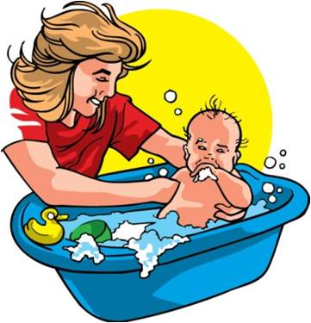

1.Построение и приветствие команд.
Стихотворение «День здоровья»:
День здоровья любят дети
Городов и деревень.
Пусть же станет в целом свете
Днём здоровья каждый день!
Приучи себя к порядку,
Пробуй плавать и нырять-
И отучишься чихать!
Надо с детства закаляться,
Чтоб здоровым быть весь год,
Чтобы к доктору являться,
Если только позовёт.

Slide 5

Ученик 1. Говорят, что смех и улыбка продлевают жизнь!
Если только рассмеяться,
То настанут чудеса-
От улыбки прояснятся
И глаза, и небеса.
Ну-ка, взрослые и дети,
Улыбнитесь поскорей,
Чтобы стало на планете
Чтобы стало на планете
И светлее, и теплей.
- Посмотрите, как светло и весело стало от ваших улыбок!
Команда 2-«Здоровячки».
Девиз:
«Чтоб здоровым, сильным быть, со спортом надо нам дружить»
Команда 1- «Бодрячки».
Девиз:
«Бодрость духа нам нужна – в жизни так важна она!»

Slide 6
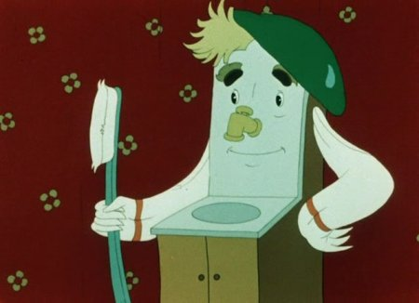
И вот с хорошим настроением мы отправляемся в наше путешествие.
МОЙДОДЫР. Все Чуковского читали
И меня давно узнали!
Я великий умывальник,
Знаменитый Мойдодыр,
Умывальников начальник
И мочалок командир.
( поворачивается к другим ведущим)
Со мной мои хорошие
Надёжные помощники:
Старый друг проверенный-
Полезная Бактерия.
Она просто и легко
Превращает молоко
В простоквашу и кефир.
(Полезная Бактерия протягивает Мойдодыру кефир)

Slide 7

Полезная Бактерия
Поправляйся, Мойдодыр!
В дорогу, вам , друзья пора,
Но дорога не проста:
Из – за каждого куста
Может недруг появиться –
Вам придётся с ним сразиться.
Потому перед дорогой
Разомнитесь – ка немного.
2.Выдача маршрутных листов капитанам команд.

Slide 8

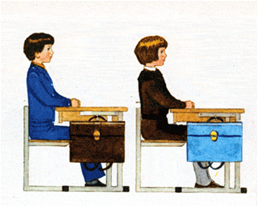
Тропинка 1
«Музыкальная»
Исполняются песни, частушки о спорте, походах, здоровье.
За осанкой не слежу,
Скрюченный весь день хожу.
Чтобы мне здоровым быть,
Надо за спиной следить
Каждый день стою у стенки,
У меня болят коленки,
Но без устали стою –
За осанкою смотрю.
На уроках я сижу,
На учителя гляжу.
Мне учитель говорит:
«Сядь ровней, не повредит!»
С книгою в руках лежу,
У компьютера сижу.
Ой, купите мне очки –
Не работают зрачки!

Slide 9

Если долго вдаль глядеть,
На зелёный цвет смотреть,
Будешь ты здоров всегда
Будут сильными глаза.
Утром, ровно в семь часов,
Я встаю с кроватки .
Для пробежки я готов,
А также для зарядки!
Нужно спину так держать,
Чтобы ровненько стоять.
Люди смотрят не дыша:
Ох, осанка хороша !
Взор туманит мне слеза,
У меня болят глаза.
За глазами не слежу –
И теперь слепой хожу.
Буду по лесу гулять,
Буду тело закалять.
Я здоровым быть мечтаю –
Свои мускулы качаю.
Очень любим свой бассейн,
Плавать обожаем все.
Приходите, всех зовём –
Дружно вместе поплывём!

Slide 10





Тропинка 2
« Спортивная»
Бег в мешках. Оцениваются скорость и качество выполнения задания.
Кто со спортом дружит смело,
Кто с утра прогонит лень,
Будет сильным и умелым
И весёлым целый день!

Slide 11
Тропинка 3
« Чистюлькина»
« Чистота – залог здоровья»
Дети называют известные им сорта мыла, а затем проводится игра: нужно выловить мыло из таза с водой двумя палочками.
В нашей школе я живу
Уже не первый год.
Откровенно вам скажу:
Славный вы народ!
Никогда у нас ребята
Не едят немытых ягод,
Чистят зубы, моют уши…
Вот хочу я вас послушать.

Slide 12

Тропинка 4
« Растяпина»
« Коль собрался ты идти- будь внимателен в пути!»
Наложение шин при вывихах и переломе ноги и транспортировка « раненых». Родители переносят своих детей. Участвует вся команда.
ВОЛК: Что с ногой – в больнице скажут,
Шины мы пока привяжем,
Чтобы кости укрепить
И в дороге не сместить.

Slide 13

Тропинка 5
« Привальная»
« Прежде чем за стол мне сесть, я подумаю, что съесть! »
Дети собирают в корзину полезные продукты.
Двум командам на столы выкладываются картинки, на которых изображены продукты.

Slide 14
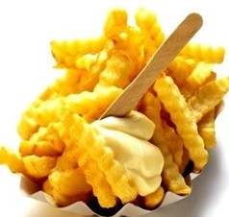
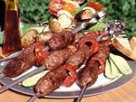
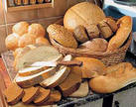
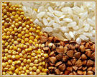

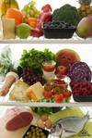
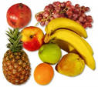

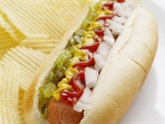
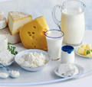

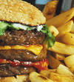

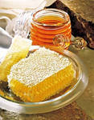
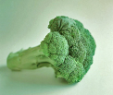

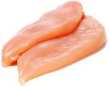
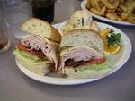



Набор продуктов

Slide 15

Тропинка 6
«Дружная».
1)Дети собирают пословицу( на карточках написаны её фрагменты:
-Если хочешь быть здоров, закаляйся!
-В здоровом теле здоровый дух!)
в
теле
дух
здоровом
здоровый
закаляйся
хочешь
здоров
быть
если

Slide 16

3. Подведение итогов.
Одни дети читают читают стихи, другие иллюстрируют их на доске.
-Человек на свет родился,
Встал на ножки и пошёл!
С ветром, солнцем подружился,
Чтоб дышалось хорошо. ( Рис. румянец)
Приучал себя к порядку:
Рано утром он вставал,
Бодро делал он зарядку,
Душ холодный принимал.( Солнышко)
Он к зубным врачам, представьте,
Не боясь совсем, пришёл.
Он ведь чистил зубы пастой,
Чистил очень хорошо.( Улыбку)

Slide 17

Человек за обедом
Чёрный хлеб и кашу ел,
Вовсе не был привередой,
Не худел и не толстел. ( Футболку)
Каждый день он бегал, прыгал,
Много плавал, в мяч играл –
Набирал для жизни силы,
Он не ныл и не хворал. ( шорты)
Спать ложился в девять тридцать,
Очень быстро засыпал,
С интересом шёл учиться
И пятёрки получал.(Пятёрка в руке)
4. Награждение победителей и участников игры.
1.Витамины + апельсины; Витамины + грецкие орехи.
Песня « Как здорово …!»
2. « Ты, да я , да мы с тобой!»
5. Чаепитие.

Slide 18


БУДЬТЕ ЗДОРОВЫ !
« ЗДОРОВАЯ НАЦИЯ – СИЛЬНАЯ РОССИЯ!»

